Slide 1

HCCP BTP le 25 septembre 2024

Slide 2

1) Tenue du deuxième HCCP BTP de l’année 2024
Une première séance du HCCP dédiée à la situation du BTP s’est tenue le 19 mars 2024 compte tenu des difficultés rencontrées par le secteur du BTP. L’ordre du jour de la présente séance est :
    Synthèse des travaux engagés en faveur de la filière BTP et suivi de l’activité des donneurs d’ordre (SGAR et CERBTP)
    Point sur la mise en œuvre des mesures exceptionnelles de la Région et du Département (Région et Département)
    Présentation du projet de charte d’engagement pour l’amélioration des délais de paiement (DRFIP)
    Présentation de la plateforme APPROCH et de PLACE (Préfecture - SGC)
    Les clauses sociales dans les marchés publics du BTP (MDEN)

Slide 3




4) L’achat responsable
« Un achat dont les impacts environnementaux, sociaux et économiques sont les plus positifs possibles sur toute la durée du cycle de vie. »
« Un achat :
Intégrant des dispositions en faveur de la protection ou de la mise en valeur de l’environnement, du progrès social et favorisant le développement économique ;
Tenant compte de l’intérêt de l’ensemble des parties prenantes concernées par l’acte d’achat ;
Permettant de réaliser des économies « intelligentes » au plus près du besoin et incitant à la sobriété en termes d’énergie et de ressources ;
Qui intègre toutes les étapes du marché et de la vie du produit ou de la prestation »

Slide 4





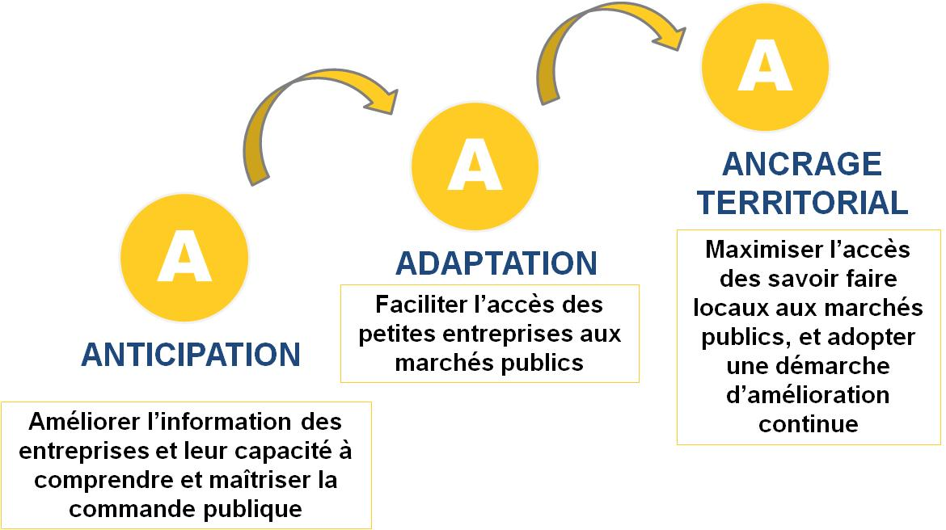
4) Un contexte favorable
Loi industrie verte
Loi climat et résilience (SPASER, Plan de vigilance, …)
PNAD 2022 – 2025 :
SBA
100% (29,2%)
30% (22,3%)

Slide 5


4) Les outils de l’achat socialement responsable
L’achat de prestation d’insertion | Article R2123-1, 3 et 7
Les marchés réservés | Structures du handicap : Article L2113-12 et L3113-1
 | SIAE : Article L2113-13 et L3113-2
 | ESS : Article L2113-15 et 16
 | Pénitentiaire : Article L2113-13-1
La clause sociale | Insertion : Article L2112-2 et 4 et L3114-2
 | Formation : Article L2112-2 et 4 et L3114-2
 | Ega-conditionnalité : Article L2112-2 et 4 et L3114-2
Le critère de jugement des offres | Article L2152-7 et 8 et L3124-5
SPASER | Article L2111-3
Commerce équitable | La loi du 28 février 2017
Achat d’insertion
Marchés réservés
Clause sociale d’insertion
Clause sociale
Capacité d’évoluer avec autonomie sur le marché du travail
Notes:
… objet du marché
… condition d’accès au marché
… critères d’attribution
… condition d’exécution

Slide 6
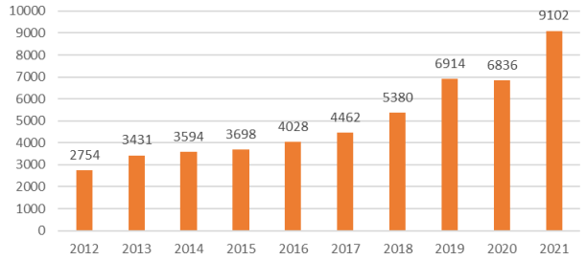

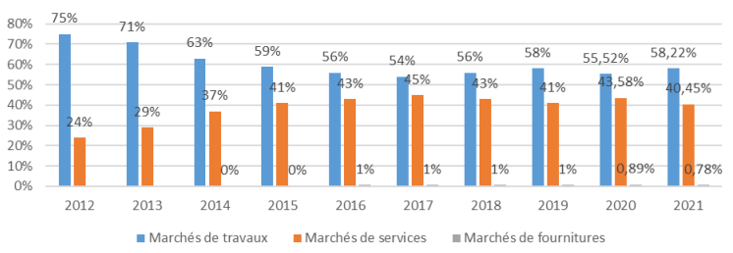
4) Le BTP moteur de l’ASR
Evolution du nombre de marchés de travaux (en ETP)
Historique de la répartition de la clause par grand secteur d’activité

Slide 7
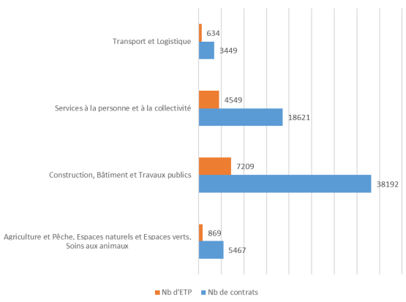

4) Le BTP moteur de l’ASR
Répartition des contrats de travail et des ETP pour les 4 secteurs professionnels les plus représentés

Slide 8
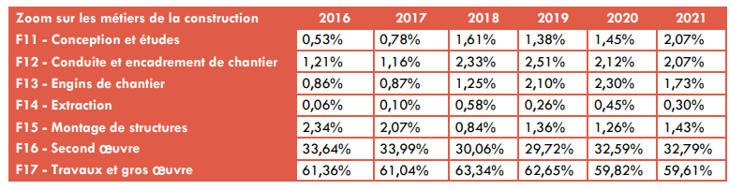
4) Le BTP moteur de l’ASR
La grande majorité des ETP d’insertion (59,61%) sont réalisés sur des activités de travaux et de gros œuvre
Presque tous les autres ETP d’insertion (32,79%) sont réalisés sur des activités de second œuvre.

Slide 9

4) Formation Intégrée au Travail
La Formation Intégrée au Travail (FIT), développée dans les Hauts de France, permet le développement des compétences des professionnels du bâtiment relatives :
À la performance énergétique
Aux impacts environnementaux
Notes:
Exemple de la méthodologie utilisé dans la commande publique ou privée de travaux de construction et de rénovation énergétique dans les Hauts de France
La formation permet aux acteurs intervenants sur le chantier, d’améliorer leurs interactions dans leur domaine de métiers afin de répondre au plus près aux objectifs d’efficacité énergétique et environnementale

Slide 10

Notes:
Exemple de la méthodologie utilisé dans la commande publique ou privée de travaux de construction et de rénovation énergétique dans les Hauts de France
La formation permet aux acteurs intervenants sur le chantier, d’améliorer leurs interactions dans leur domaine de métiers afin de répondre au plus près aux objectifs d’efficacité énergétique et environnementale

Slide 11

4) FIT : clause intégrée au CCAP et au RC
La maîtrise d’ouvrage permet la mise en place d’une action de formation à l’occasion de la commande qui permet la montée en compétence collective des entreprises adjudicataires intervenant sur l’enveloppe du bâtiment.
Cette action de formation, sur le lieu et pendant le temps de chantier, destinées aux corps de métiers des lots désignés par le maître d’œuvre, a pour objectif de :
Connaître le principe et les enjeux de l’étanchéité à l’air des bâtiments et comprendre son impact sur la performance énergétique et la qualité du bâti ;
Identifier les moyens de contrôle, connaître les différents tests et interpréter les résultats ;
Maîtriser la réalisation d’un chantier étanche à l’air, en interface avec les autres corps de métiers ;
Sensibiliser et de Former les salariés et/ou dirigeants des entreprises adjudicatrices sur l’étanchéité à l’air sur le chantier

Slide 12
4) Personnels bénéficiaires
Opérateurs chantier (apprentis, ouvriers, compagnons, chef d’équipe,…) = 15 heures / 440 € / bénéficiaire
Maîtrises de chantier (chefs de chantier, conducteurs de travaux, chargés d’affaire, gérants, etc …) = 11 heures / 600 € / bénéficiaire

Slide 13
Échanges

